Slide 1
Evolutia prețurilor la combustibil - 2018
Oancea Eduard – Mihai
Facultatea de Relații Economice Internaționale
Grupa 915
Seria C

Slide 2
În această prezentare descoperim
Creșterea prețurilor în ultimele luni
Prețul combustibilului în România comparativ cu alte țări
Să facem o schimbare

Slide 3
Creșterea prețurilor în ultimele luni
Comparativ cu luna trecuta, pretul mediu al unui litru de benzina a scazut cu 6.7%, ceea ce inseamna ca un plin (50 de litri) costa astazi cu 19.5 lei mai putin decat in urma cu 30 de zile.
In cazul motorinei, pretul mediu al unui litru s-a diminuat cu 3.5%, ceea ce inseamna ca un plin (50 de litri) costa astazi cu 10.5 lei mai putin decat in urma cu 30 de zile.
In aceasta perioada Romania se afla pe locul al 4-lea in Uniunea Europeana in topul tarilor cu cea mai ieftina benzina, dupa Bulgaria, Ungaria, Polonia. In cazul motorinei, tara noastra este situata pe locul 11 intre statele Uniunii Europene in ceea ce priveste cel mai mic pret la acest tip de combustibil, dupa Austria, Bulgaria, Cehia, Ungaria, Letonia, Lituania, Luxemburg, Malta, Polonia, Spania.

Slide 4
Creșterea prețurilor în ultimele luni

Slide 5
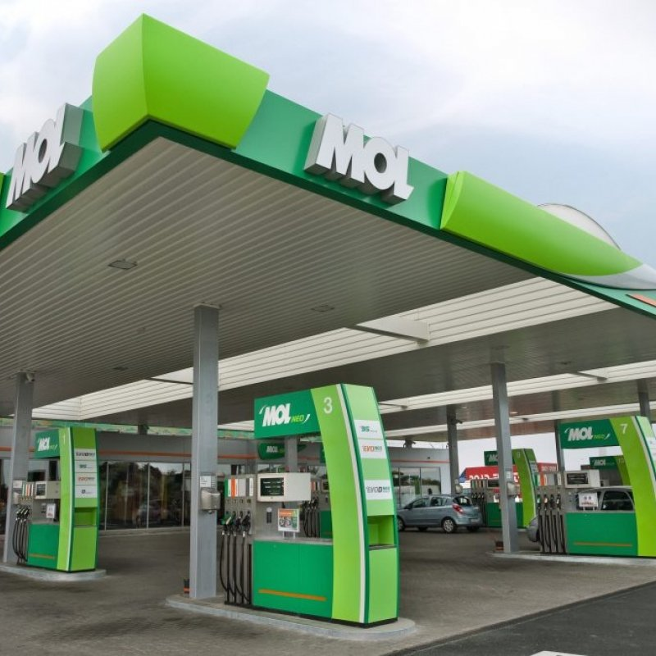
România, cea mai mare creştere la preţul pentru un litru de combustibil, din Europa
În doar 5 luni, România a înregistrat cea mai mare creştere la preţul pentru 1 litru de combustibil din Europa. Dacă la începutul anului, pe 1 ianuarie plăteam pentru 1 litru de benzină 5,16 lei, la jumătatea lunii mai am ajuns să plătim pentru acelaşi litru 5,72 de lei. Datele statistice arată că vorbim de o creştere foarte mare, cea mai mare din Europa de 11,8 la sută.

Slide 6
*Sa facem o schimbare *Mașinile electrice
Masini electrice sau mai bine zis autovehicule propulsate de un motor electric sunt cele care au dominat transportul pe sosele cu mult timp inaintea autovehiculelor cu motoare cu ardere interna. Motorul este alimentat cu curent electric de la o sursa de acumulare sau prin cablaje cu traseu pe stalpi. Masinile electrice sunt o alegere perfecta pentru cei care locuiesc in oras sau in zone periferice, deoarece economisesc resurse finaciare importante si totodata contribuie la sanatatea mediului inconjurator. Masinile electrice au taxele si impozitele mult mai mici, nu exista schimb de ulei, antigel, bujii doar perii/carbuni, iar reparatiile sunt rare, pentru ca nu exista multe componente mobile supuse uzurii.

